Slide 1

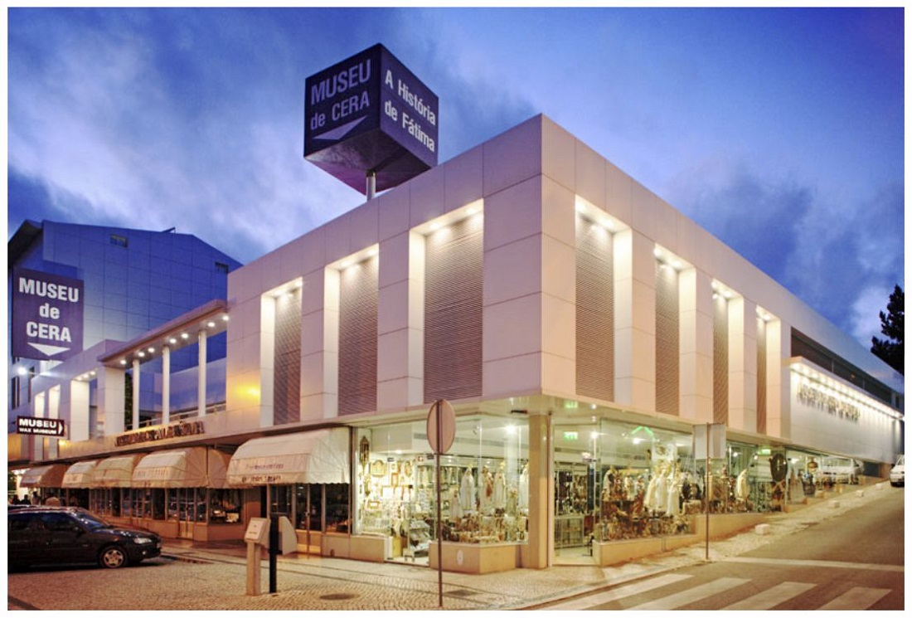
MUSEU DE CERA DE FÁTIMA | MUSÉE DE CIRE DE FÁTIMA

Slide 2
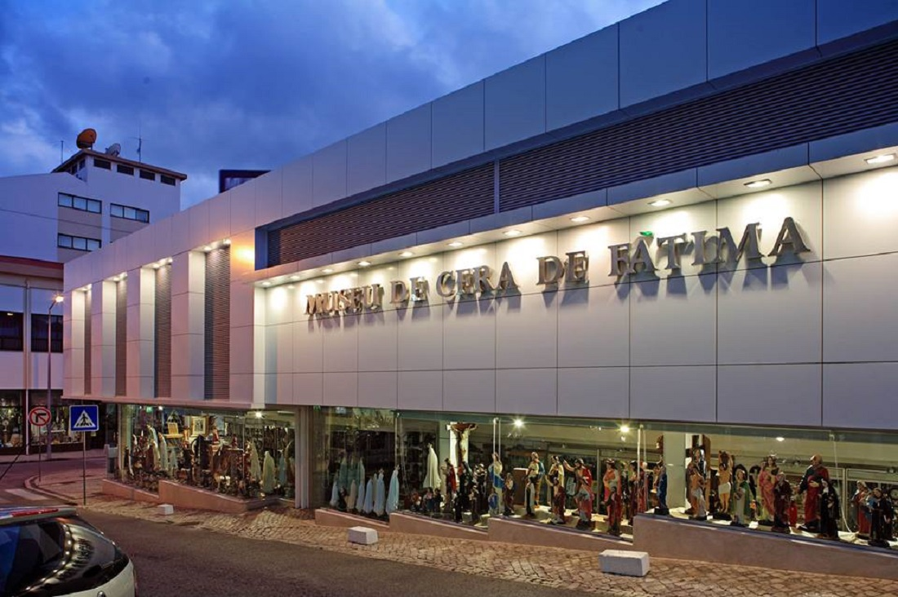
Vue latérale avec des magasins d'artisanat religieux

Slide 3
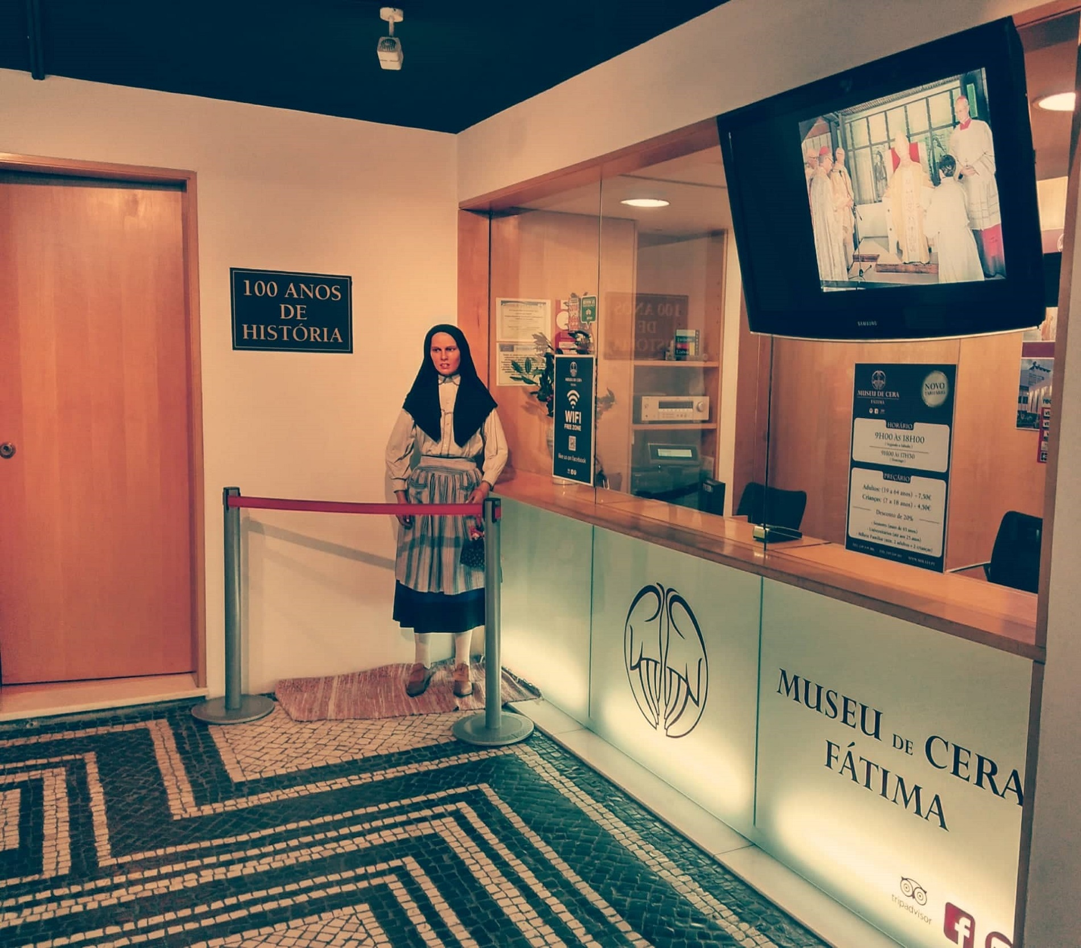
Entrée du musée | Billetterie

Slide 4
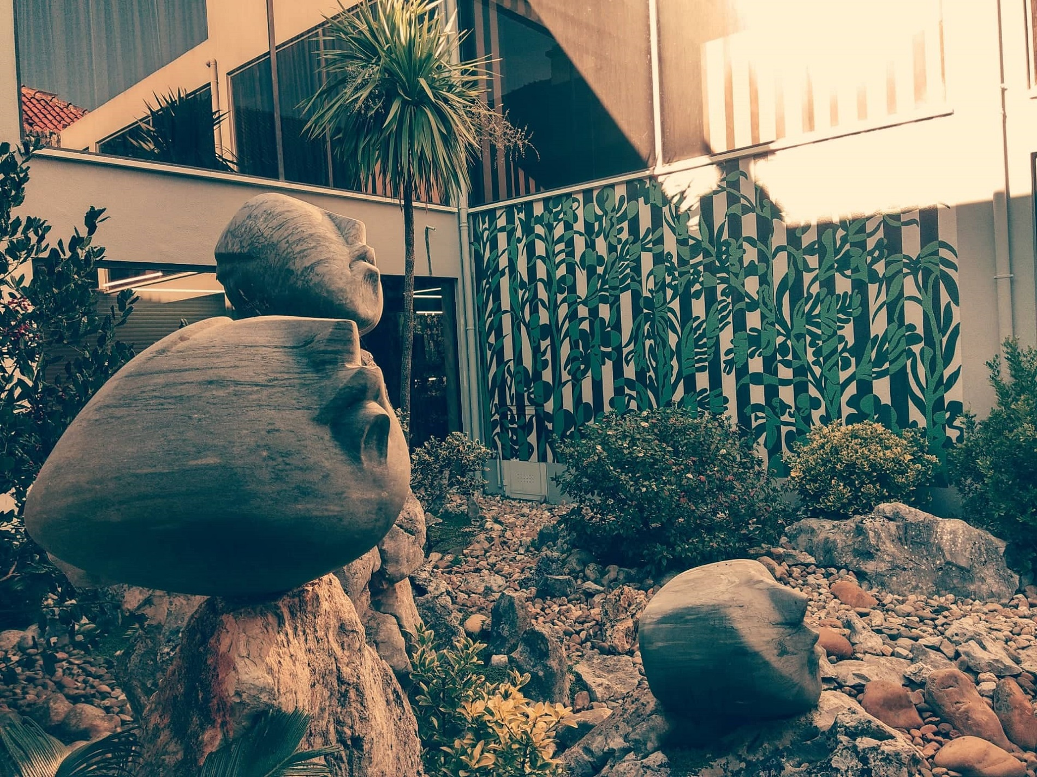
Vue de la Cour Intérieure

Slide 5
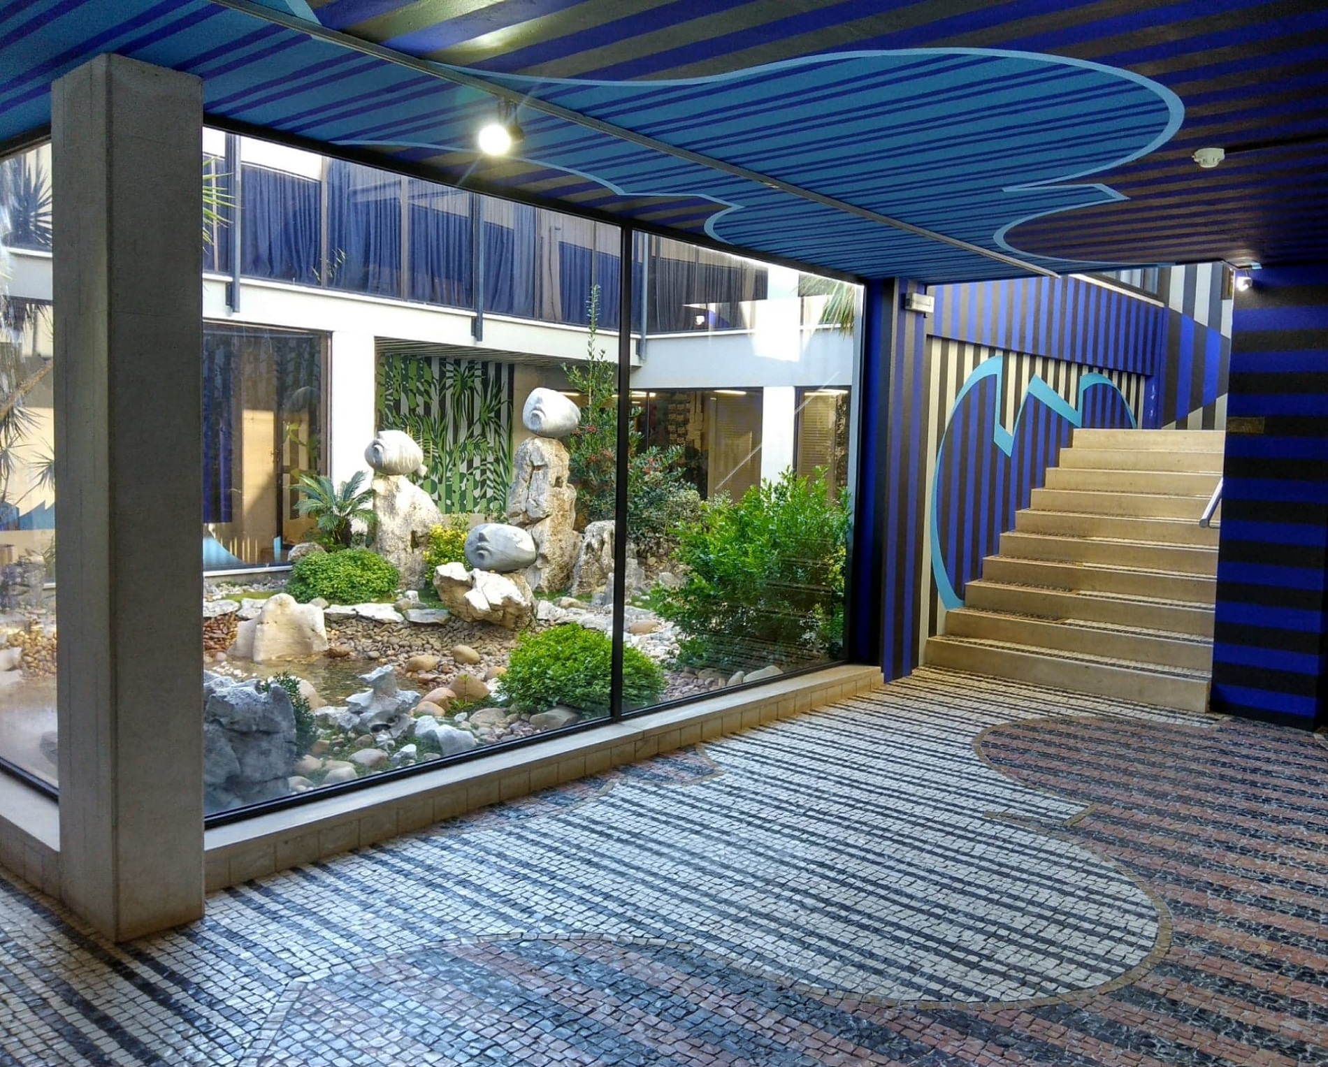
Vue de la Cour Intérieure

Slide 6
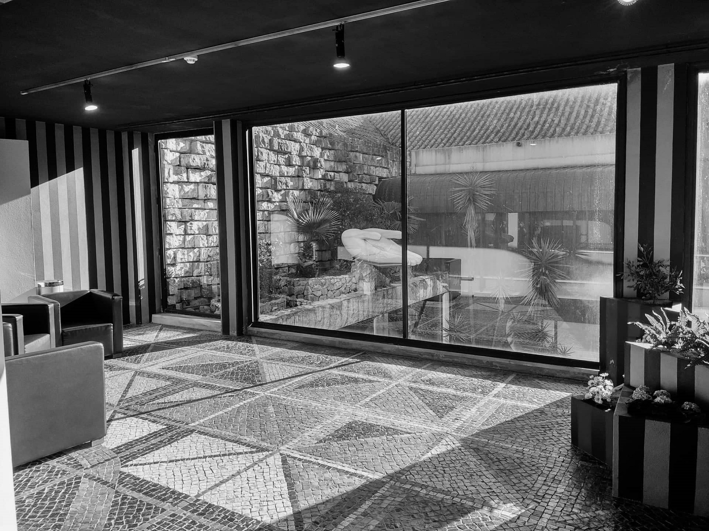
Vue de la Cour Intérieure

Slide 7
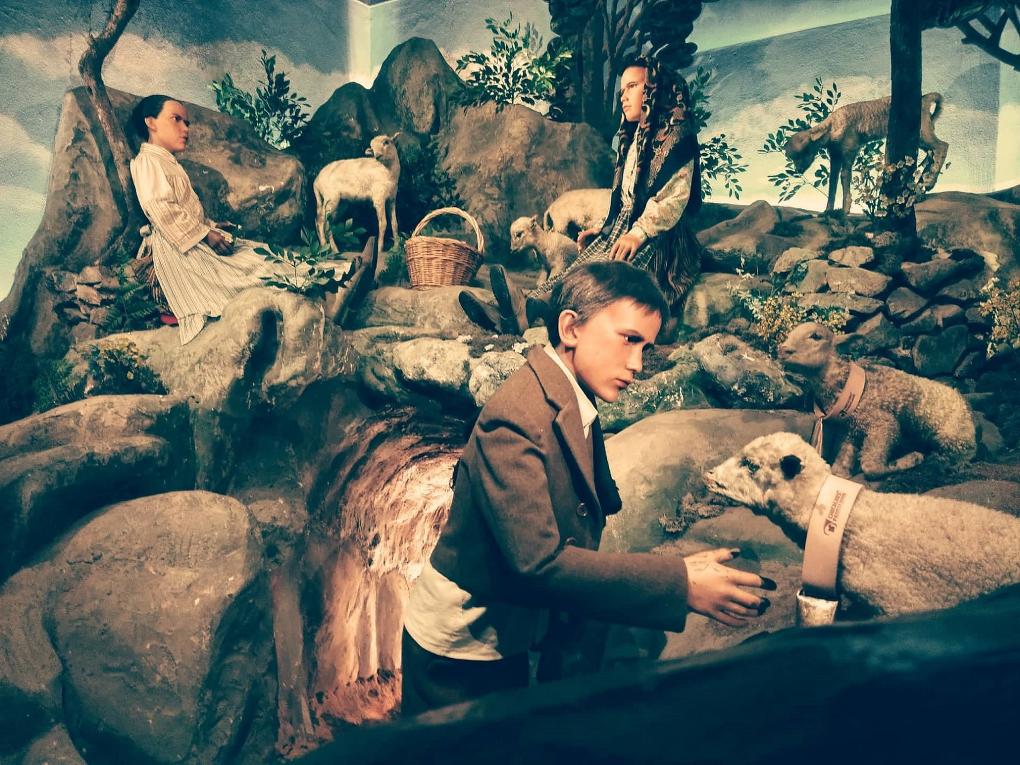
Scène n ° 1 | Lúcia de Jesus âgée de 10 ans et ses cousins, Francisco e Jacinta Marto
Les trois petits bergers

Slide 8
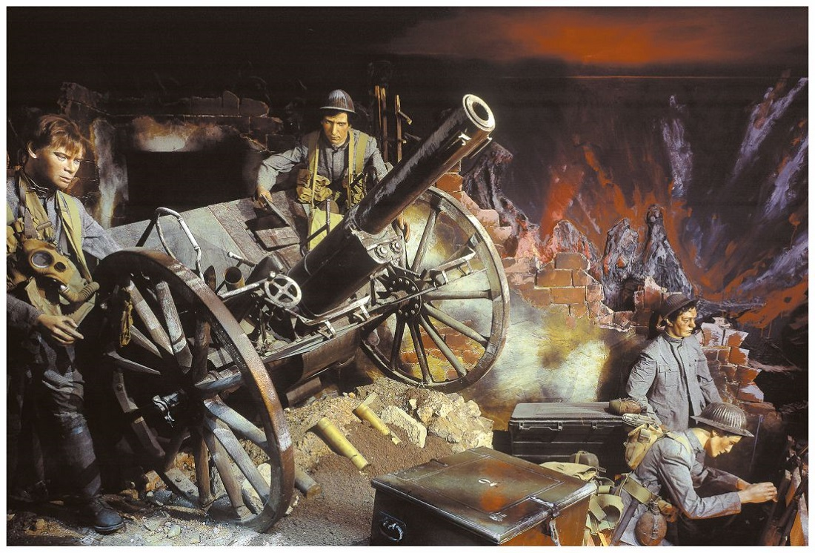
Scène n ° 2 | Première Guerre Mondiale

Slide 9
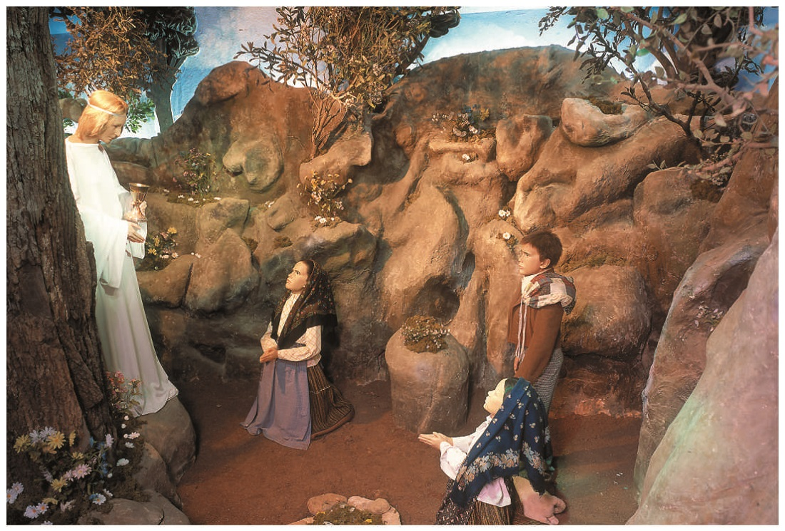
Scène n ° 3 | Apparition de l'Ange de la Paix

Slide 10
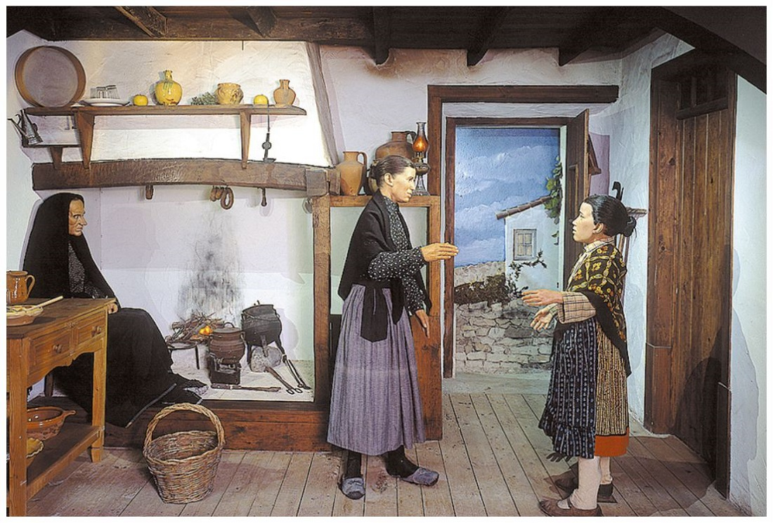
Scène n ° 6 | La Mère de Lúcia la réprimande

Slide 11
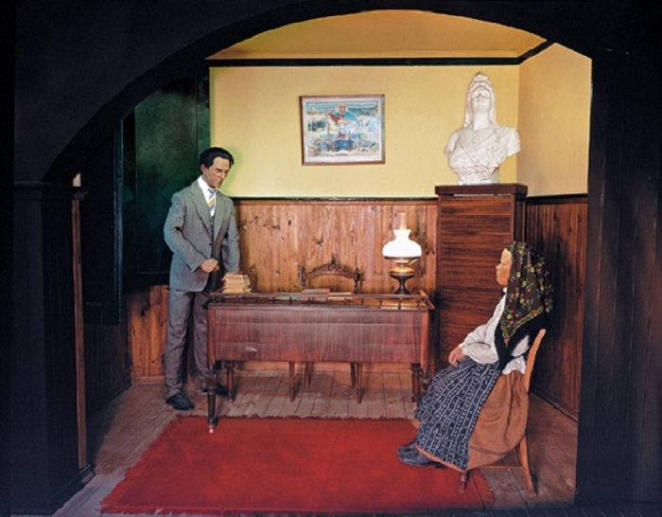
Scène n ° 11 | L'Administrateur du village interroge Lúcia sur les faits / Apparitions de la Vierge Marie

Slide 12
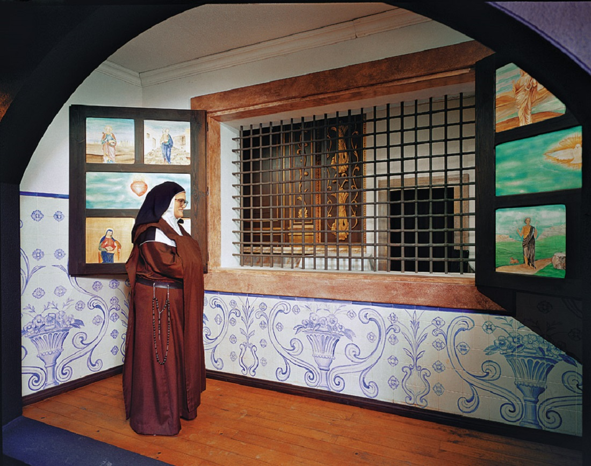
Scène n ° 25 | Soeur Lúcia au Monastère de Coimbra où elle a vécu jusqu'à sa mort

Slide 13
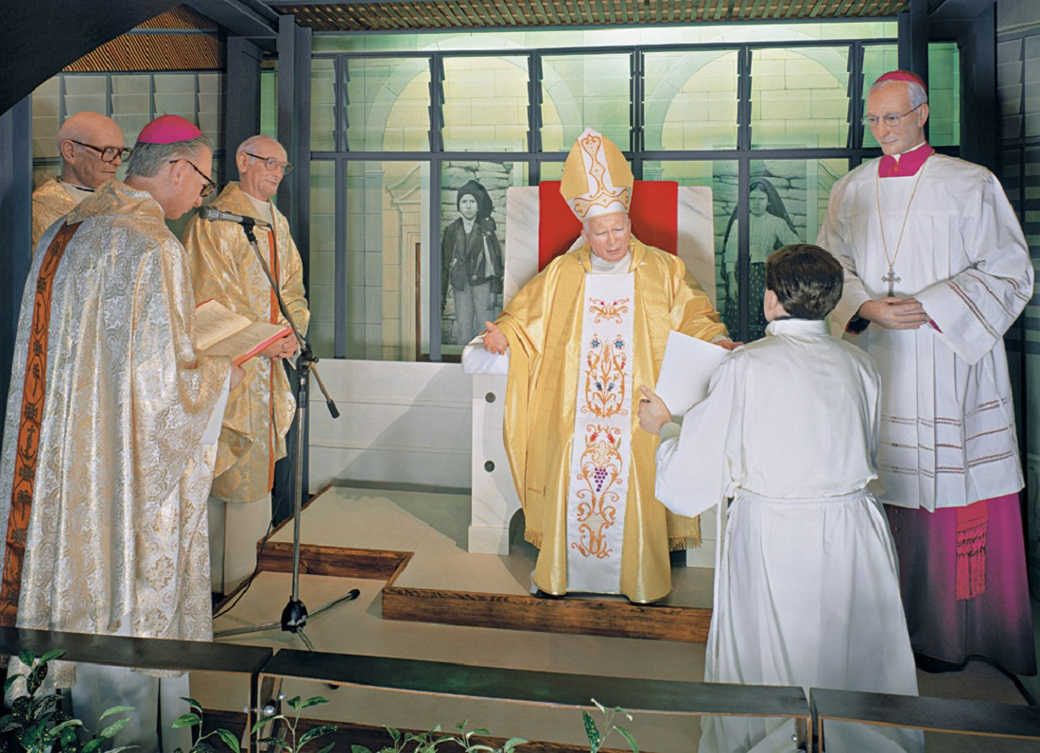
Scène n ° 26 | Béatification des bergers le 13 mai 2000

Slide 14
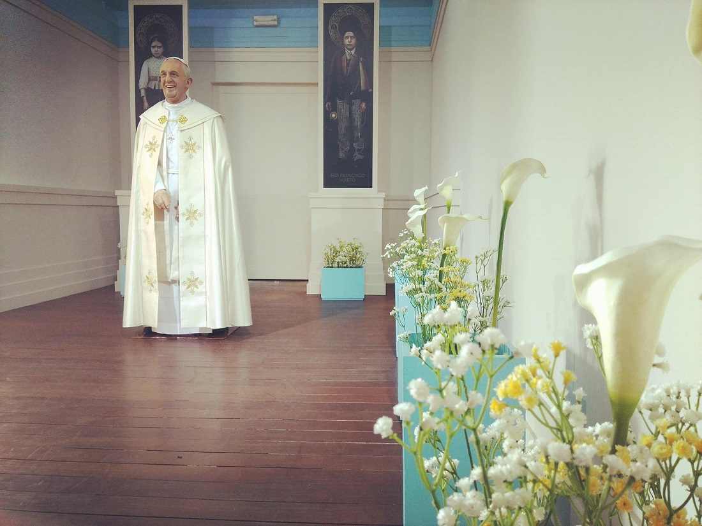
Scène n ° 32 | Le Pape Francis le 13 mai 2017

Slide 15
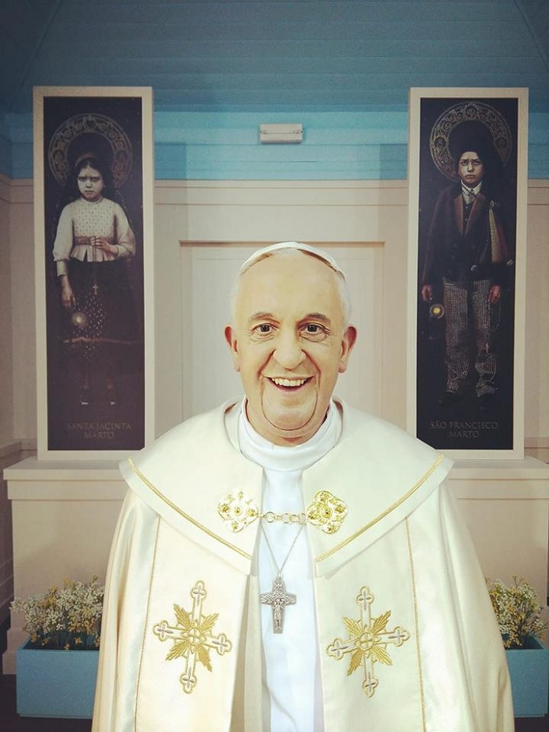
Scène n ° 33 | Le Pape Francis le 13 mai 2017

